Slide 1
НЕОРГАНСКА ЈЕДИЊЕЊА
ОКСИДИ
КИСЕЛИНЕ
БАЗЕ
СОЛИ
Школски час из хемије за 9 разред
Notes:
Добар дан, моје име је Арјана Салчиновић и са мном ћете учити соли.
Прво чега смо се сјетили кад смо рекли соли јесте кухињска со, формуле NaCl.
То јесте најчешће кориштена со, међутим постоје читава група једињења која су по хемијској формули такође соли.
Па хајмо да кажемо нешто о њима.
Соли припaдају неорганским једињењима исто као и ОКСИДИ,КИСЕЛИНЕ и БАЗЕ.

Slide 2
СОЛИ
СУ ЈОНСКА ЈЕДИЊЕЊА КОЈА СЕ У ВОДИ РАЗЛАЖУ НА КАТЈОН МЕТАЛА И АНЈОН КИСЕЛИНСКОГ ОСТАТКА.
ФОРМУЛА СОЛИ
МЕТАЛ | КИСЕЛИНСКИ ОСТАТАК
Notes:
То су уствари јонска једњења која се у води разлажу на позитиван јон метала и негативан јон киселинског остатка, а примјећујемо да се управо формула соли састоји из тих саставних дијелова.

Slide 3
Назив киселине | Формула киселине | Формула киселинског остатка | Назив киселинског остатка
Угљена | H₂ CO₃ | CO₃⁻² | КАРБОНАТ
Азотаста | H NO₂ | NO₂¯¹ | НИТРИТ
Азотна | H NO₃ | NO₃¯¹ | НИТРАТ
Сумпораста | H₂ SO₃ | SO₃⁻² | СУЛФИТ
Сумпорна | H₂ SO₄ | SO₄⁻² | СУЛФАТ
Фосфораста | H₃ PO₃ | PO₃¯³ | ФОСФИТ
Фосфорна | H₃ PO₄ | PO₄¯³ | ФОСФАТ
Хлоро-водонична | H Cl | Cl¯¹ | ХЛОРИД
Водоник-силфид | H₂ S | S⁻² | СУЛФИД
Киселински остатак је негативан онолико колико има позитивних водоника у својој киселини!
Notes:
Па да се подсјетимо киселинских остатака.
Киселинске остатке добијемо из формула одговарајућих киселина, па тако нa примјеру угљене киселине формуле H2CO3, киселински остатак је све што није водоник, дакле СО3. Примјећујемо да је овај киселински остатак негативно двовалентан, зато што у својој киселини има два позитивна водоника, као и све ове доле наведене киселине које имају два водоника.
Закључимо: Киселински остатак је за онолоко негативан колико има позитивних водоника у својој киселини.
Од киселинског остатка који се налази у формули соли зависи назив соли …КАРБОНАТИ имају СО3 киселински остатак, НИТРИТИ, НИТРАТИ….

Slide 4
САСТАВЉАЊЕ ФОРМУЛА:
2
+2
-1
Број атома водоника у киселини (HNO₃)
Ca
(NO₃)
y
X
X = 2 : 2 = 1
y = 2 : 1 = 2
Notes:
Саставимо формулу соли:
За формулу соли нам је потребан метал… ако узмемо метал калцијум, он се налази у IIа групи, па је зато позитивно двовалентан.. и потребан нам је киселински остатак..па ако узмемо NO3, он је негативно једновалентан зато што потиче из киселине HNO3, која има 1 позитиван водоник. Морамо изједначити број позитивних и негативних јона, тако што ћемо наћи најмањи заједнички садржилац. За 2 и 1 то је 2. потом ћемо бр.атома калцијума означити са икс и подјелићемо најмањи заједнички садржилац са валенцом калцијума. Добићемо 1, јединица се никад не пише. И то ћемо исто примјенити за киселински остатак, само ћемо његово бројно стање означити са ипсилон и кад се подјеле садржилац и његова заједничка валенца, добићемо 2. примјећујемо да смо киселински остатк морали ставити у заграду и коначна формула ове соли је Ca(NO3)2.

Slide 5
НАЗИВ ЈЕДИЊЕЊА
ФОРМУЛА СОЛИ
МЕТАЛ | КИСЕЛИНСКИ ОСТАТАК
КАЛЦИЈУМ- НИТРАТ
Ca(NO₃)₂
Све соли које имају овај киселински остатак (NO₃¯¹) зваће се НИТРАТИ.
Notes:
За назив ове соли морамо прво нагласити метал, па онда киселински остатак…и ова со нам се коначно зове калцијум-нитрат. Закључићемо да све соли које у формули имају овај киселински остатак се зову НИТРАТИ.

Slide 6
Саставимо формуле соли.
6
⁺³
Потиче из H₂ SO₃, има два водоника
⁻²
Аl
SO₃
( ) ₃
2
Назив соли: АЛУМИНИЈУМ- СУЛФИТ.
Све соли које имају овај киселински остатак се зову СУЛФИТИ.
Notes:
Саставимо формуле соли од метала АЛУМИНИЈУМА и киселинског остатка SО3:
АЛУМИНИЈУМ је метал из III а групе, па је он позитивно тровалентан, а SО3 киселински остатaк потиче из Н2SО3 киселине, која има два позитивна водоника,па је зато овај киселински остатaк негативно двовалентан. Морамо изједначити број позитивних и негативних јона, тако што ћемо наћи најмањи заједнички садржилац. За 3 и 2, то је 6. За бр.атома алуминијума подјелићемо најмањи заједнички садржилац и валенцу алуминијума и добити бр 2,уписаћемо послије алуминијума индекс 2 и то исто ћемо урадити и за киселински остатак. Кад извршимо дијељење добићемо 3, зато се киселински остатак мора ставити у заграду.

Slide 7
Напишимо формулом соли из назива
Назив: Формула:
Бакар(I)-фосфат
3
Потиче из H₃ PO₄, има три водоника
⁺1
⁻3
Cu | PO₄
3
Све соли које имају овај киселински остатак (PO₄¯³) се зову ФОСФАТИ.
Notes:
Напишимо формулом соли из назива:
Ако нам се со зове бакар(1)-фосфат, формираћемо формулу соли од метала БАКРА и киселинског остатка ФОСФАТА. Бакар ћемо ставити на прво мјесто и сјетити да он може имати валенцу и 1 и 2, али је његова валенца наглашена у загради, па зато изнад бакра пишемо да је он позитивно једновалентан и да нам фосфатни киселински остатак потиче из фосфорне(фосфатне) киселине чија формула је H3PO4, те због три позитивна водоника он је негативно тровалентан. Морамо изједначити број позитивних и негативних јона, тако што ћемо наћи најмањи заједнички садржилац. За 1 и 3 то је 3. Број атома бакра ћемо добити кад подјелимо најмањи заједнички садржилац са његовом валенцом. Три подјељено са 1 је три, послије бакра пишемо индекс 3, и исто тако ћемо израчунати за киселински остатак…дијељењем 3: 3 добијемо индекс 1. Јединица се никад не пише. Напомињем да у случајевима када метал може да има више валенци, његова валенца ће бити наглашена у загради. И коначно закључићемо да све соли које у својој фоrмули имају овај PO4 киселински остатак, ће се звати ФОСФАТИ.

Slide 8
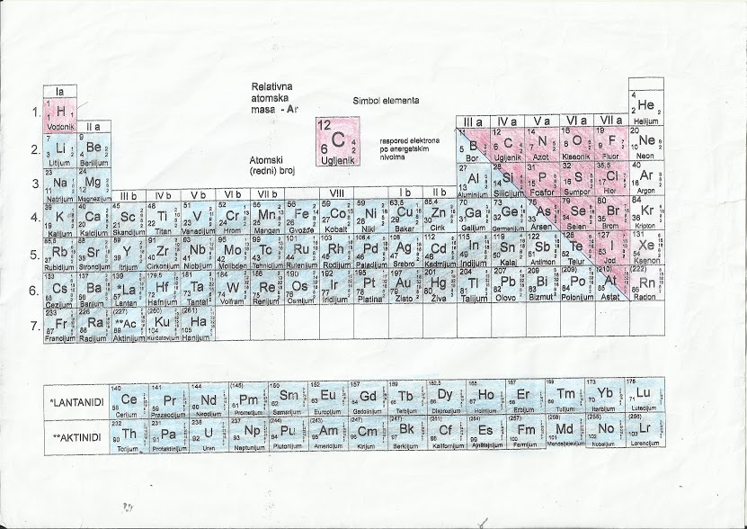
Периодни систем елемената
Notes:
Подсјећамо се најједноставнијег периодног система који је веома практичан за осмаке..МЕТАЛИ су плаво обојени..НЕМЕТАЛИ су црвено обојени.

Slide 9
Како ће се звати соли?
НИТРИТИ су соли од АЗОТАСТЕ КИСЕЛИНЕ и они имају NO₂¯¹ киселински остатак.
НИТРАТИ су соли од АЗОТНЕ КИСЕЛИНЕ и оне имају киселински остатак NO₃¯¹.
КАРБОНАТИ су соли од УГЉЕНЕ КИСЕЛИНЕ и оне имају киселински остатак CO₃⁻²
СУЛФИТИ су соли од СУМПОРАСТЕ КИСЕЛИНЕ са SO₃⁻² киселинским остатком.
СУЛФАТИ су соли од СУМПОРНЕ КИСЕЛИНЕ које имају SO₄⁻² киселински остатак.
ФОСФИТИ су соли од ФОСФОРАСТЕ КИСЕЛИНЕ и имају PO₃¯³ киселински остатак.
ФОСФАТИ су соли од ФОСФОРНЕ КИСЕЛИНЕ, препознамо их по PO₄¯³ остатку.
ХЛОРИДИ су соли од ХЛОРО-ВОДОНИЧНЕ КИСЕЛИНЕ и садрже Cl¯¹ остатак.
СУЛФИДИ имају S⁻² киселински остатак.

Slide 10
Задаћа за самосталан рад:
Напиши формулом двије соли од калијума које у свом називу крију енглеску ријеч за маст. Од којих киселина су то киселински остаци и за колико су негативни?
Напиши називе соли:

